Slide 1


Presentation 2025/06/28
文字探勘與機器學習之應用：
論壇投資人情緒對台股之影響
組員：嚴臨、陳育麒

Slide 2
資料：來源與處理
本章節分為以下三部分：
(1)
(2)
(3)
爬蟲方法與情緒資料來源
情緒指數編制
財務資料來源與計算

Slide 3
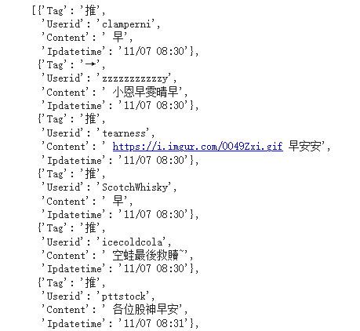
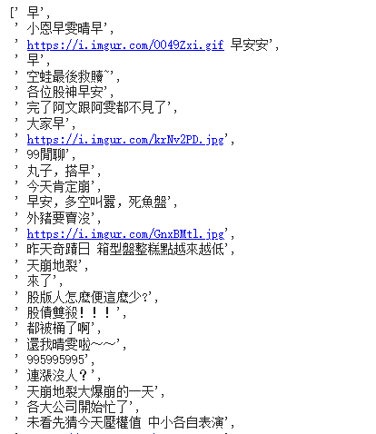
資料獲得-網路爬蟲
我們利用爬蟲將PTT上面的文章、日期、版友的留言等資訊獲取，而其中，我們實際需要的資料包含：
資料形式：日資料
資料區間：2018/01/02-2023/10/30

Slide 4
Step1：尋找合適的情緒辭典
在製作模型之前，我們先查詢現今網路上是否有適合用於「中文」情緒分析之字辭典，最終找到了中研院製作的CSentiPackage，套件中包含多個可以用於中文情感語意分析研究的工具，例如：
01
02
03
中文意見
構詞詞典
中文意見樹庫
04
05
意見挖掘計分工具
深度社群立場分析模型

Slide 5
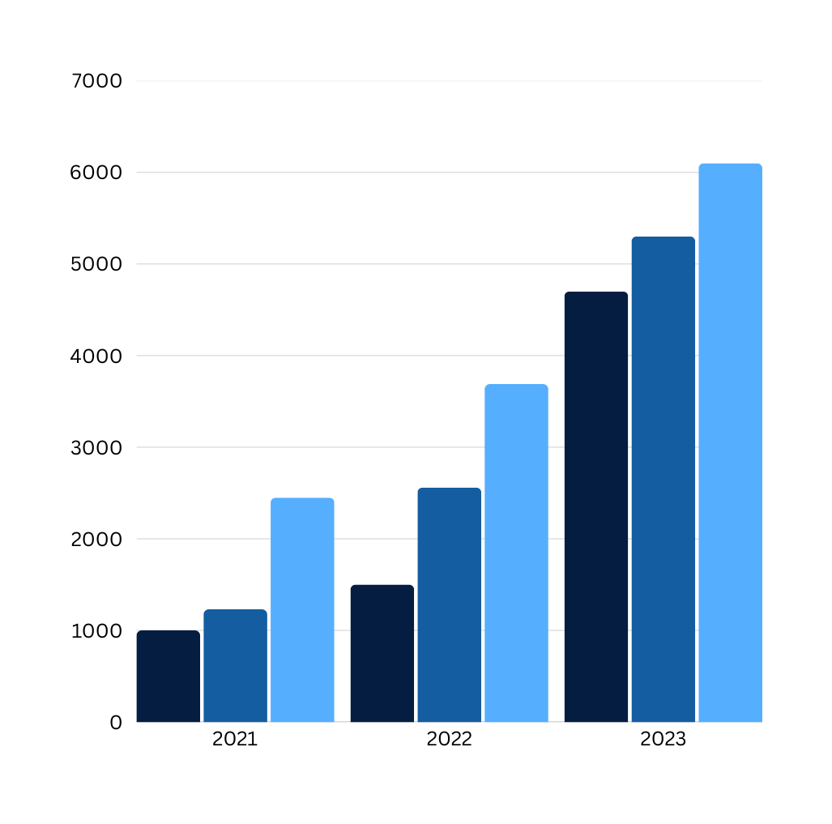
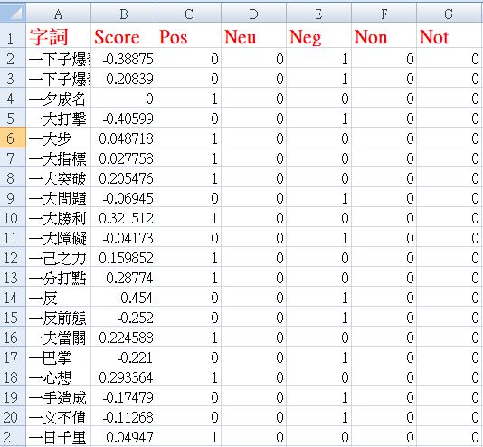
ANTUSD
各欄位解釋如下：
Score | the CopeOpi numerical sentiment score
Pos | the number of positive annotations
Neu | the number of neutral annotations
Neg | the number of negative annotations
Non | non-opinionated annotations
Not | not-a-word annotations (which is collected from real online segmented data)

Slide 6
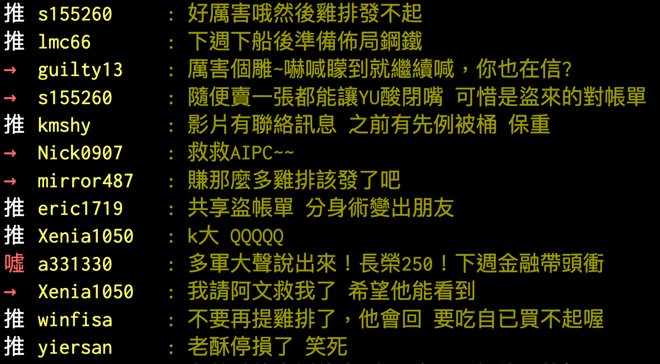
Step2：編制專屬的情緒詞庫
由於PTT屬於網路論壇，因此具有許多不存在於ANTUSD中的「鄉民用語」，為了讓情緒分析更準確，我們需要擴充辭典，並將PTT的"鄉民用語"也賦予情緒分數，完成這項工作需經過以下幾個步驟：

Slide 7
Step2-1：斷詞
本專題中的斷詞是指將PTT的留言斷成一個個詞，以讓字典判斷其分數，
此步驟利用「jieba斷詞」工具執行，並將所有留言分別斷詞後儲存。
[ ]內是一則留言，" "內則是一個個斷好的詞。

Slide 8
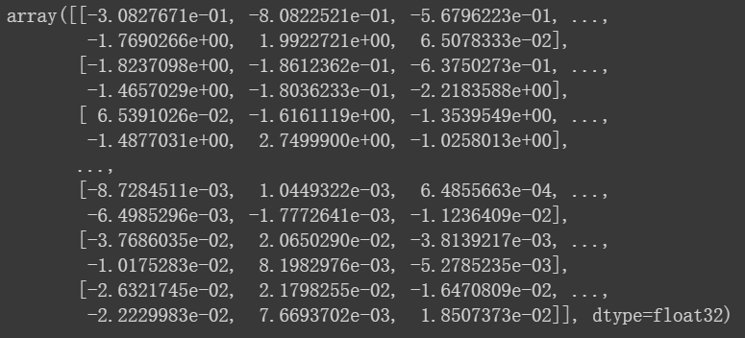
Step2-2: Word 2 Vec
將單詞轉變成詞向量，藉由詞與詞之間的距離來判斷哪些詞屬性或意思相近，將「詞」本身的資訊進行數值化。

Slide 9
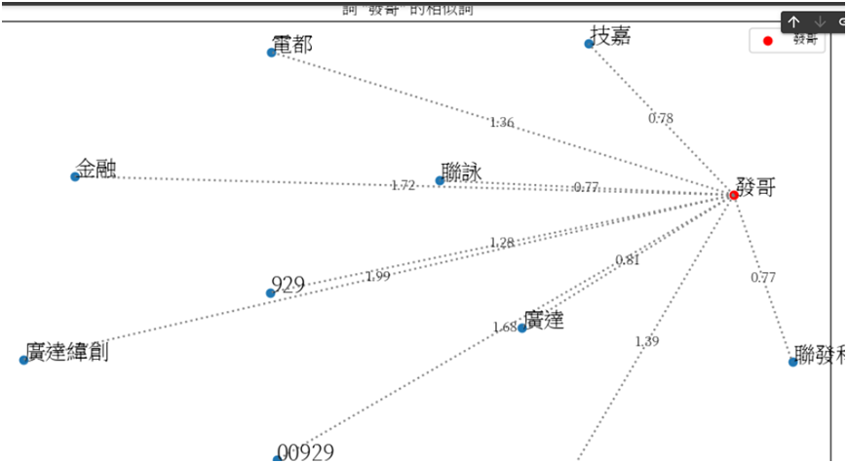

Slide 10
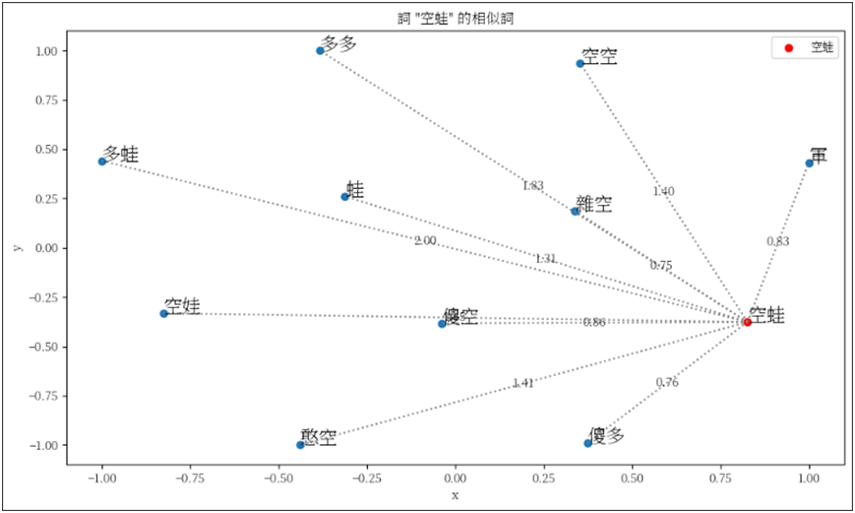

Slide 11
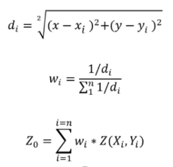
Step3-1：計算分數
得到了每個詞與周遭所有詞的距離後，接著便要幫每個新詞定義分數。這一步我們使用的是Inverse distance weighted（IDW）── 使用已知稀疏點集進行多元插值，分配給未知點的值是使用已知點可用值的加權平均值計算。
計算未知點與所有點之距離
計算權重:將距離轉為權重，兩點距離越小，已知點對新點的結果影響就越大，因此權重與距離為反比
計算插值點的值:函數值進行加權平均，得到新點的函數值，即為新詞的分數

Slide 12
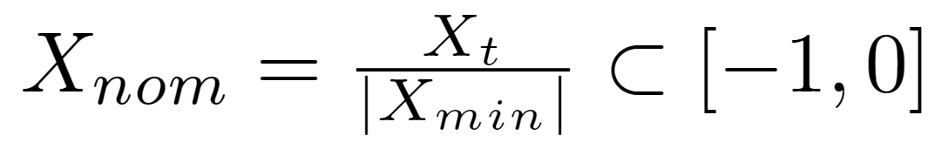
Step3-2：歸一化(Normalization)
得到每個單詞的情緒分數後，我們將每日留言中所有單詞情緒分數加總，並且將盤中留言及盤後留言分開計算，在得到每日盤中/盤後分數後，由於每日的留言
數目、風向、情緒都大不相同，因此為了統一以及方便之後的運算，需進行
歸一化(Normalization)，我們使用以下公式，將盤中/盤後每日情緒分數控制於[-1,0]之間，降低單位轉換或是區間對數據的影響

Slide 13
預測模型能力
本章節分為以下四部分：
(1)
(2)
(3)
(4)
Logistic
Regression
Random
Forest
Support Vector
Machine
使用資料說明

Slide 14

(1)
特徵資料說明

Slide 15
特徵資料說明-新增資料
除了使用原本的五因子、情緒分數，我們加入了其它我們認為可能會影響到台灣大盤走勢的變數，分別是：
1. 大盤相關波動度
台灣VIX波動度
2. 商品 ( return % )
Gold、Crude Oil
3. 匯率
美元兌台幣匯率
4. 美股四大指數 ( 開、高、低、收、交易量、return % )
DJI(道瓊)、GSPC(標普)、IXIC(那斯達克)、SOX(費城)

Slide 16
特徵資料說明-資料預處理
我們將所有資料做了一些處理，讓模型能更好的利用全方面的資料：
1. 針對美股四大指數，新增 :
( 1 ). 最高價/開盤價 ( High/Open )
( 2 ). 最低價/開盤價 ( Low/Open )
( 3 ). 最高價/最低價 ( High/Low )
( 4 ). 最高價/收盤價 ( High/Close )
( 5 ). 最低價/收盤價 ( Low/Close )
( 6 ). 交易量與前一天的變化百分比 ( Volume_change )
2. 針對美元兌台幣匯率、台灣VIX波動、盤中/盤後情緒分數，新增 :
與 t 時除以前一天 t-1 時的變動百分比

Slide 17
特徵資料說明-資料預處理
3. 資料normalize：
為了避免不同資料的尺度不同造成差異，我們將所有特徵資料全部
標準化至 [ -1 , 1 ]的區間
4. return二元分類化：
由於我們使用的3個模型都是以分類為主要功能的模型，因此我們將大
盤的報酬率return轉成二元分類的形式，若當天return > 0則歸類為
1，若當天return < 0 則歸類到0。
預測目標：大盤在第 t+1 天的漲跌
附錄：所有特徵的資料符號表達形式

Slide 18
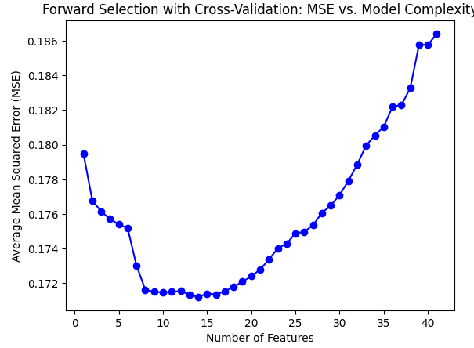
Logistic -特徵挑選-
以10 Fold為例：
變數排序
1.SOX_Return | 7. SOX_Low/Close
2. IXIC_Low/Open | 8. DJI_Low/Close
3. SOX_High/Close | 8. GSPC_High/Open
4. Oil_change | 9. Jeiba_當天盤後
5. RMW
6. SOX_High/Low

Slide 19
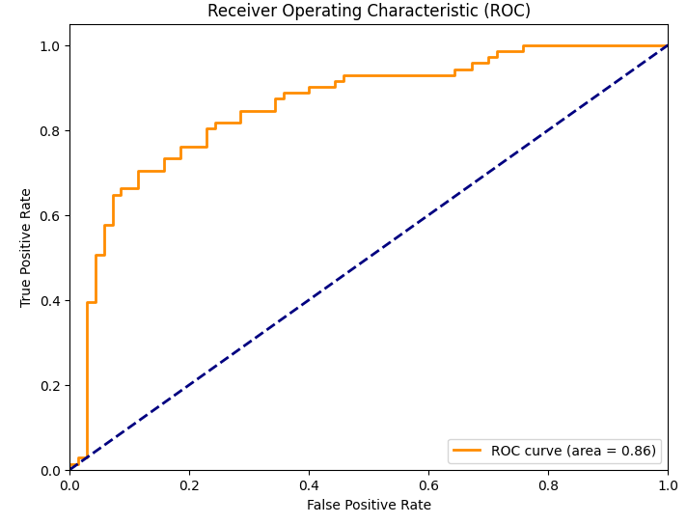
Logistic -模型實測
在使用我們要的特徵變數後，以下是模型實測的結果：
整體準確率：76.596%
 | precision | recall
0 | 0.84 | 0.66
1 | 0.72 | 0.87
 | f1-score
0 | 0.74
1 | 0.79
附錄：甚麼是ROC曲線?
附錄：甚麼是Precision、recall、f1-score ?

Slide 20
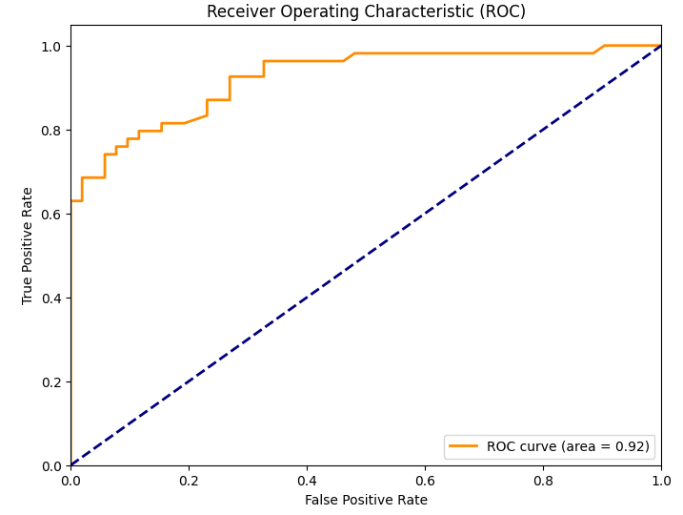
隨機森林-模型實測
我們使用做分支樹數量為1250的模型做實測，結合前面forward selection得到的有效變數，得到以下結果：
整體準確率：80.189%
 | precision | recall
0 | 0.82 | 0.77
1 | 0.79 | 0.83
 | f1-score
0 | 0.79
1 | 0.81

Slide 21
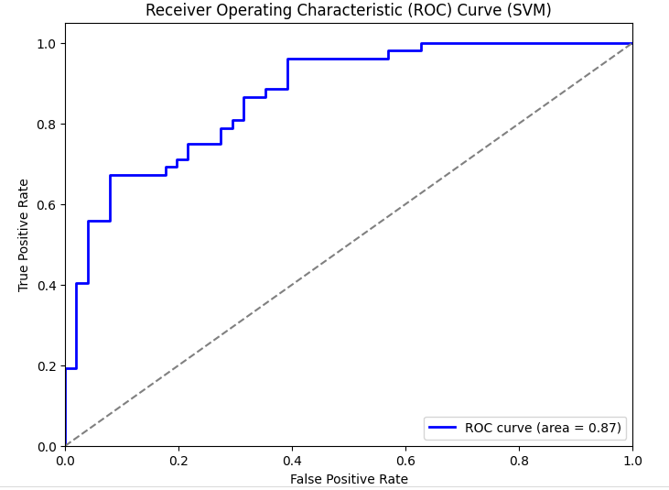
SVM-模型實測
使用前面forward selection得到的有效變數，可以得到以下結果：
整體準確率：77.67%
 | precision | recall
0 | 0.94 | 0.59
1 | 0.70 | 0.96
 | f1-score
0 | 0.72
1 | 0.81

Slide 22
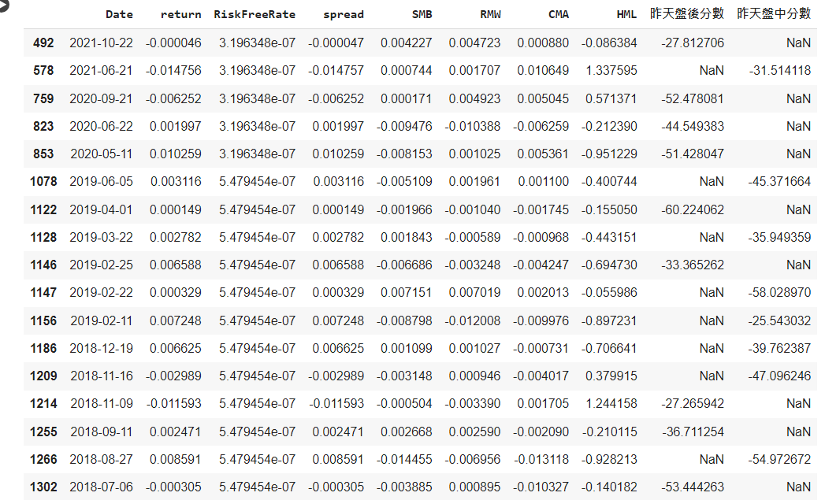
總結
運用 PTT 爬蟲，Jieba 切詞法以及詞嵌入向量等技術後，再透過 PCA 以及反距離加權等方法，我們得到字詞的情緒分數，並以之最後得到每日盤中以及盤後的情緒分數。
該情緒分數在三種機器學習模型上雖然都不是首要的幾個重要特徵，但是依然是有效特徵之一，同時模型在使用較為嚴格的rolling base測試方法之下，依然可以達到75%以上的準確度，做出有效的預測。

